Slide 1
校园博客系统 ppt
姓名：
学号：
专业：
指导教师：

Slide 2
摘 要
随着现在网络的快速发展，网上管理系统也逐渐快速发展起来，网上管理模式很快融入到了许多网站的之中，随之就产生了“校园博客系统”，这样就让校园博客系统更加方便简单。
对于本校园博客系统的设计来说，系统开发主要是采用java语言技术，在整个系统的设计中应用MySQL数据库来完成数据存储，具体根据校园博客系统的现状来进行开发的，具体根据现实的需求来实现校园博客系统网络化的管理，各类信息有序地进行存储，进入校园博客系统页面之后，方可开始操作主控界面，主要功能包括管理员：首页、个人中心、博主管理、文章分类管理、文章信息管理、举报投诉管理、系统管理，博主；首页、个人中心、文章信息管理、举报投诉管理、我的收藏管理，前台首页；首页、文章信息、系统公告、个人中心、后台管理、在线客服等功能。

Slide 3
前 言
校园博客系统是对文章信息发展的一种支持手段，传统的校园博客系统模式还处于线下管理阶段，管理效率极低。随着校园博客系统信息的不断增多，传统基于线下管理模式已经无法满足当前博主需求，随着信息化时代的到来。通过该系统的设计，管理员可以管理系统中信息同时为了能够有效的提高现在网络信息的处理和准确性，需要不断去发展和更新的校园博客系统信息，这样才能有效的提高校园博客系统的效率。

Slide 4
研究背景
随着现代网络技术发展，对于校园博客系统现在正处于网络发展的阶段，所以对它的要求也是比较严格的，要从这个系统的功能和博主实际需求来进行对系统制定开发的发展方式，依靠网络技术的的快速发展和现代通讯技术的结合为博主带来方便，可以方便管理员网上管理，校园博客系统信息，还可以通过这些技术实现发布校园博客系统等过程。当今社会互联网急速发展，电子商务系统也在国内爆炸式的发展起来。这种网络模式对长期使用互联网社会产生了深远的影响，在这种社会环境下开发一个适用于博主都可以操作的、简单的、便捷的校园博客系统的发展前景是非常好的。

Slide 5
研究目的
为了解决好这个校园博客系统，也更好的能够维护校园博客系统中出现的问题，同时也能够让博主能够正确的了解本校园博客系统。所以设计本系统。
本系统主要根据博主的需求做出分析，让博主更好的在线查看校园博客系统信息等，管理员后台管理系统数据等功能。从这个系统的操作来说，能够有效的进行信息的添加、修改、查询、删除一些校园博客系统信息，在一定的程序上能够实现了自动化。设计该系统的主要目的是为实现通过网络来减少人力和财力的投入，不断提高工作效率。最终我们希望通过校园博客系统可以达到以下目的：

Slide 6
研究内容
在目前所使用的软件开发主要是应用的java,校园博客系统开发来看它具有很大的意义，具体该系统的主要任务是： （1）对于这个系统网络环境它主要是让博主学会多种需求和业务上的流程以及各个角色的功能问题，同时对每一个业务和技术做出了解。 （2）对于这系统的整个程序应用做出高效的升级、扩展和维护。 （3）掌握系统的整体设计和结构计划，在一定的需求方面上满足博主的需求，确保在各个层次当中各功能的紧密配合后最终的功能实现，同时保证这个程序的独立性和各层次之间的紧密联系。

Slide 7
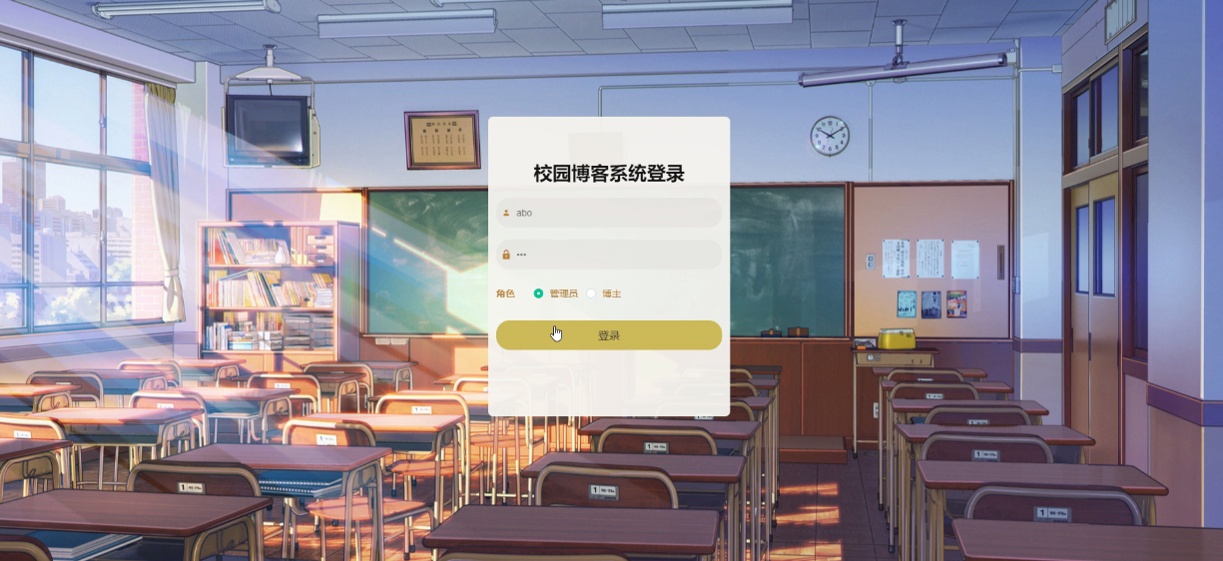
管理员登录界面

Slide 8
结 论
对于本次的系统开发来看，它主要是把我以前所学的知识进行了一次综合的应用。经过这次毕业设计的制作它主要是把我以前所学的理论知识应用到社会实践当中。通过这一次的校园博客系统的设计与实现它能够有效把计算机知识与实际问题相互应用，通过计算机网络技术来解决博主生活当中的实际问题，从而提高我的编程能力。虽然在这次毕业设计当中我遇到了很多的问题和困难，但是通过不断的调试和老师的帮助让我圆满的完成了这次毕业设计。通过这次毕业设计的制作让我对计算机实际应用得到了很强的锻炼，同时也大大的提高了我的动手动脑能力，让我也感受到了其中的乐趣和喜悦。

Slide 9
参考文献
[1] 赵国宏,朱新梅. 论网络求职招聘的现状及其发展趋势[J]. 中国远程教育, 2019.
[2] 薛小龙.java技术典型系统实战与解析[M].北京:电子工业出版社,2019.
[3] 朱亦梅，张宏敏，王伟梁，卢峰编著.《网络主页制作使用技巧100例》.
2019:04-10.
[4] 梁林梅,焦建利. 我国网络求职招聘现状的调查分析与反思[J]. 开放教育研究, 2017.
[5] Specht, M. and R. Oppermann. ACE, Adaptive courseware environment[J]. New Review of Hypermedia and Multimedia, 2018.
[6] 林君芬，余胜泉.关于我国网络求职招聘现状与问题的思考[DB/OL]. 。

Slide 10
致 谢
我的毕业设计马上就要结束了，这也代表着我的大学生活也就马上结束了，回想起大学的生活还是恋恋不舍的。更让我值得留恋的是这次毕业设计，在这段毕业设计的时间里我得到了老师和同学的大力帮助才完成了这次毕业设计。首先我要感谢我的指导导师在她的帮助下让我圆满的完成了这次毕业设计，在她的帮助下让我学会了在课堂中学会的知识是如何与现实生活相结合，同时也让我学会了许多课外的知识，所以经过这次的毕业设计我要感谢教过我的每一位老师，感谢你们把知识无私的教给我我们，同时也让我学会了先做人后做事的道理。

